Slide 1
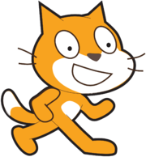
スクラッチでねこをうごかそう！
めいろの中のねこをうごかそう！
オリジナルのめいろを作って、
ねこをうごかそう！
ねこにどんなことがおこるか考えて、
プログラムをかんせいさせよう！

